Slide 1
A. 引言- 数字电路与数字信号
A.1 数字技术的发展及其应用
A.2 数字集成电路的分类及特点
A.3 模拟信号与数字信号
A.4 数字信号的描述方法

Slide 2
A.1数字电路与数字信号
A.1.1数字技术的发展及其应用
IC技术迅速发展：SSI、MSI、LSI 、VLSI。
10万个晶体管/片。Application Specific Integrated Circuit
60~70代-
80年代后- ULSI ， 1 0 亿个晶体管/片 、 ASIC 制作技术成熟
90年代后- 97年一片集成电路上有40亿个晶体管。
目前-- 芯片内部的布线细微到纳米(7nm)量级
微处理器的时钟频率高达3GHz（10⁹Hz）
将来- 高分子材料或生物材料制成密度更高、三维结构的电路
Notes:
等效电路由三个基本元件构成

Slide 3
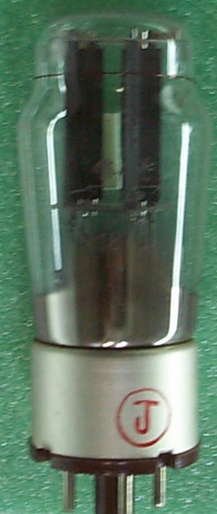
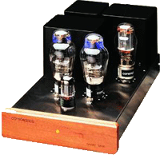
发展特点:以电子器件的发展为基础
电子管时代
电压控制器件
电真空技术
1906年，福雷斯特等发明了电子管；电子管体积大、重量重、耗电大、寿命短。目前在一些大功率发射装置中使用。

Slide 4
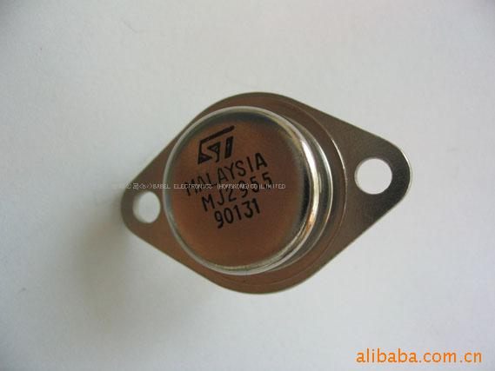
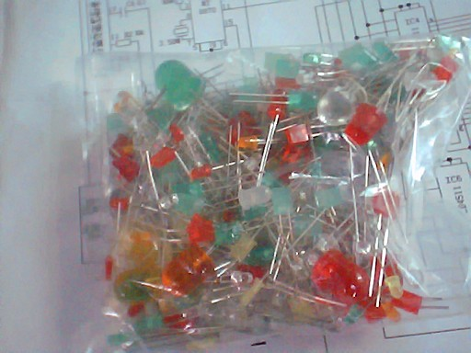

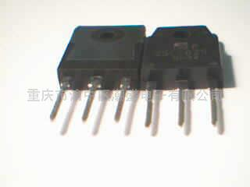
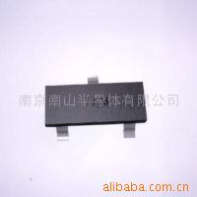
晶体管时代
电流控制器件
半导体技术
器件
半导体二极管、三极管

Slide 5
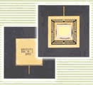

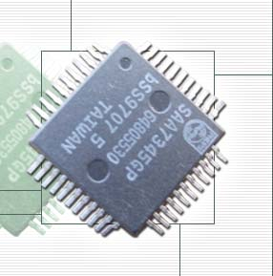
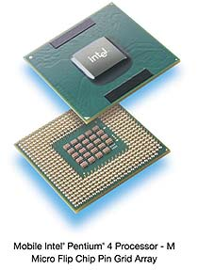
半导体集成电路

Slide 6
电路设计方法伴随器件变化从传统走向现代
a)传统的设计方法：
采用自下而上的设计方法；由人工组装,经反复调试、验证、修改完成。所用的元器件较多，电路可靠性差,设计周期长。
b)现代的设计方法：
现代EDA技术实现硬件设计软件化。采用从上到下设计方法，电路设计、 分析、仿真 、修订 全通过计算机完成。

Slide 7
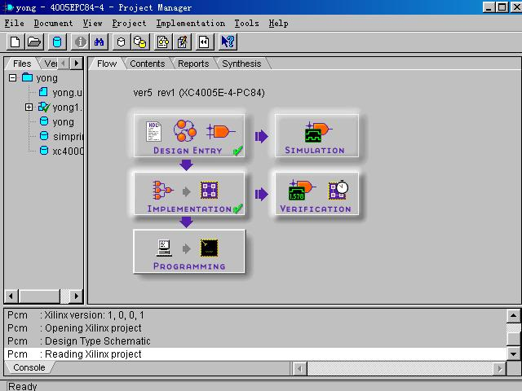
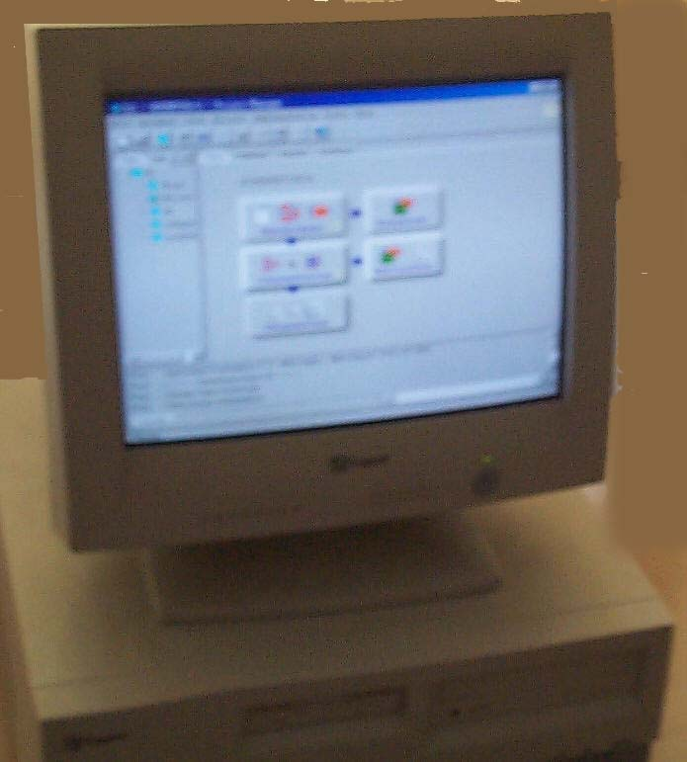
EDA（Electronics Design Automation)技术
EDA技术以计算机为基本工具、借助于软件设计平台，自动完成数字系统的仿真、逻辑综合、布局布线等工作。最后下载到芯片，实现系统功能。使硬件设计软件化。
1、设计：
在计算机上利用软件平台进行设计
原理图设计
设计方法
VerlogHDL语言设计
状态机设计

Slide 8
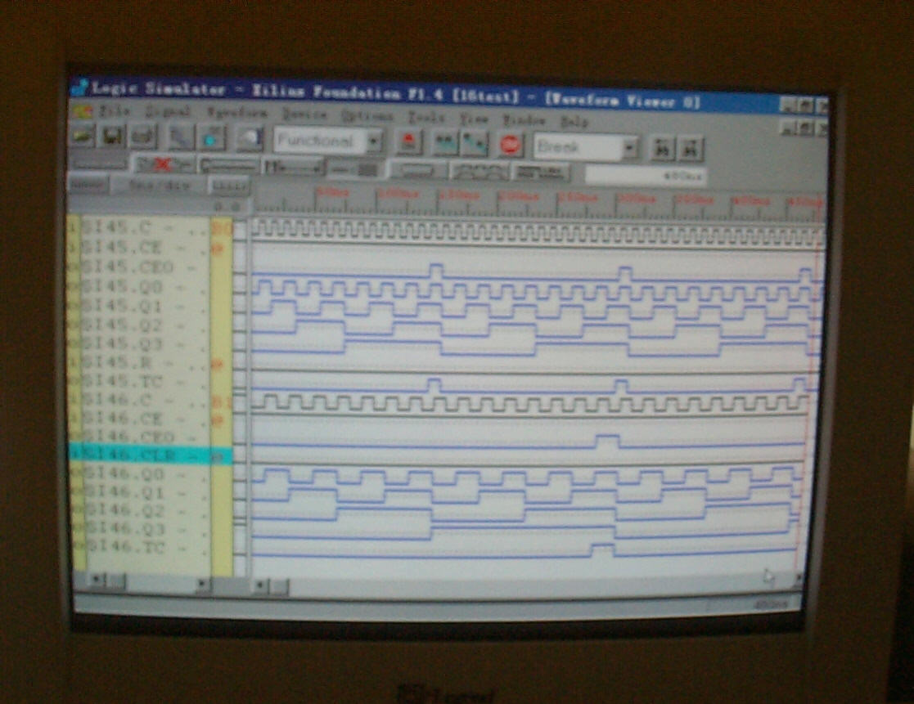
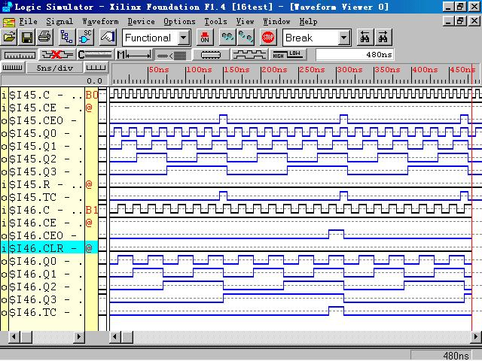
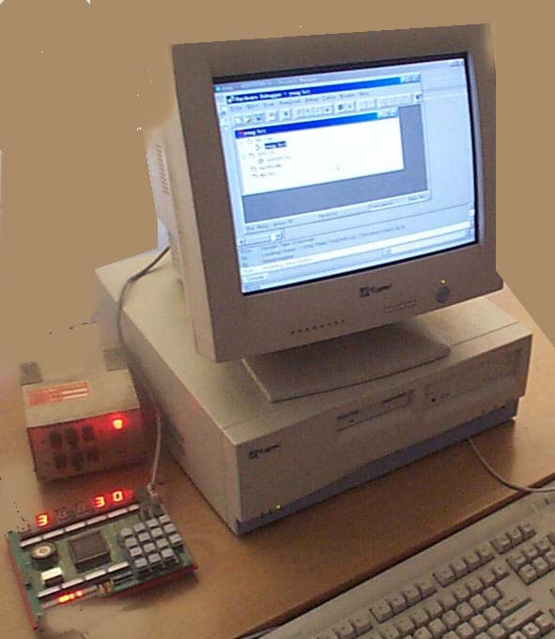
2、仿真
3、下载
下载线
实验板
4、验证结果

Slide 9


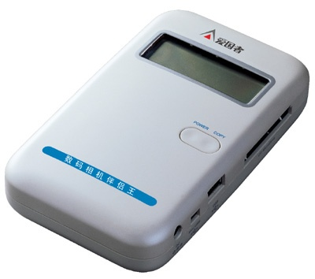
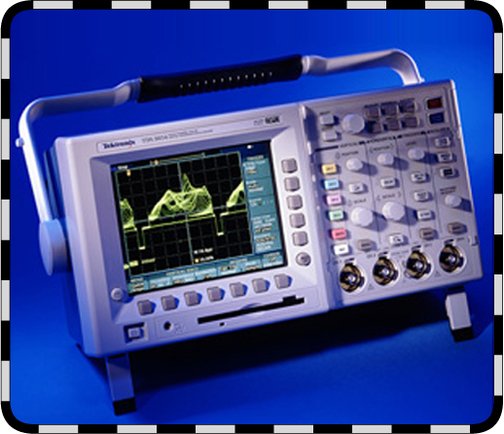
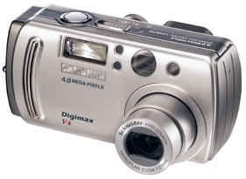
数字技术的应用
计算机
智能仪器
数码相机
Notes:
放大电路存在电抗元件，如电容、电感。因此输入信号的频率不同，电路的输出响应也不同。

Slide 10
A.1.2、数字集成电路的分类及特点
1、数字集成电路的分类
根据电路的结构特点及其对输入信号的响应规则的不同，
--数字电路可分为组合逻辑电路和时序逻辑电路。
从电路的形式不同，
--数字电路可分为集成电路和分立电路
从器件不同
--数字电路可分为TTL 和 CMOS电路
从集成度不同
--数字集成电路可分为小规模、中规模、大规模、超大规模和甚大规模五类。

Slide 11
集成度:每一芯片所包含的门个数
分类
门的个数
典型集成电路
小规模
最多12个
逻辑门、触发器
中规模
12~99
计数器、加法器
大规模
100~9999
小型存储器、门阵列
超大规模
10,000~99,999
大型存储器、微处理器
甚大规模
10⁶以上
可编程逻辑器件、多功能专用集成电路

Slide 12
2、数字集成电路的特点
1)电路简单,便于大规模集成,批量生产
2)可靠性、稳定性和精度高,抗干扰能力强
3)体积小,通用性好,成本低.
4)具可编程性,可实现硬件设计软件化
5)高速度 低功耗
6)加密性好

Slide 13
3、数字电路的分析、设计与测试
(1)数字电路的分析方法
数字电路的分析:根据电路确定电路输出与输入之间的逻辑关系。
分析工具：逻辑代数。
电路逻辑功能主要用真值表、功能表、逻辑表达式和波形图。
(2) 数字电路的设计方法
数字电路的设计:从给定的逻辑功能要求出发，选择适当的逻辑器件，设计出符合要求的逻辑电路。
设计方式:分为传统的设计方式和基于EDA软件的设计方式。

Slide 14
A.1.3 模拟信号与数字信号
1. 模拟信号
---时间和数值均连续变化的电信号，如正弦波、三角波等
υ
O
t
υ
O
t

Slide 15
2、数字信号
---在时间上和数值上均是离散的信号。
数字信号波形
数字电路和模拟电路：工作信号，研究的对象不同，
分析、设计方法以及所用的数学工具也相应不同

Slide 16
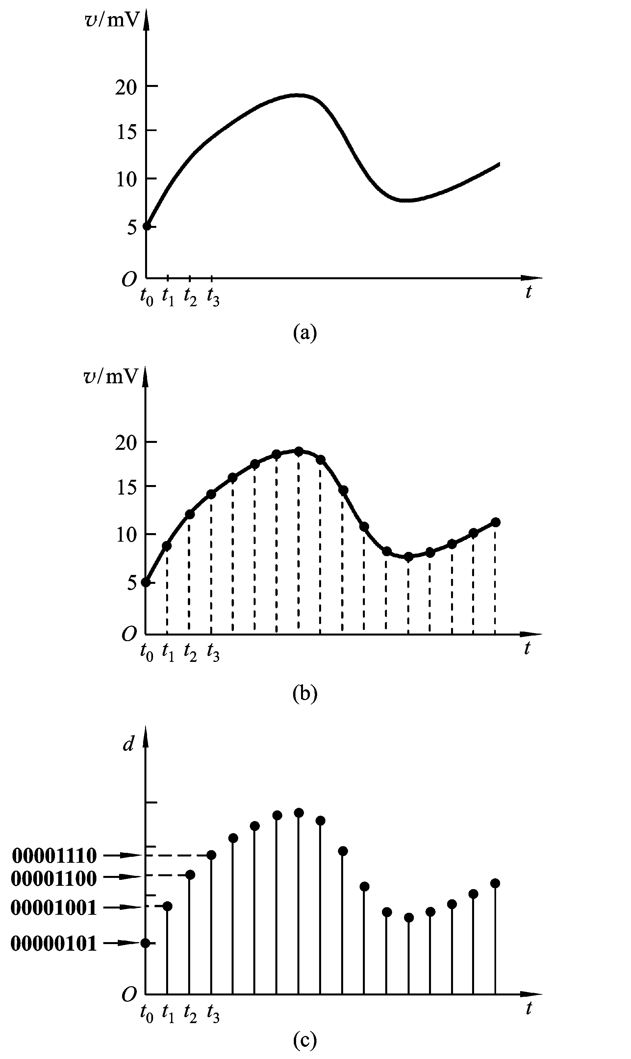
3、模拟信号的数字表示
由于数字信号便于存储、分析和传输，通常都将模拟信号转换为数字信号.
模数转换的实现
V
3
模拟信号
模数转换器
0
0
0
0
0
0
1
1
数字输出

Slide 17
A.1.4 数字信号的描述方法
1、二值数字逻辑和逻辑电平
二值数字逻辑
0、1数码---表示数量时称二进制数
---表示事物状态时称二值逻辑
表示方式
a 、在电路中用低、高电平表示0、1两种逻辑状态
逻辑电平与电压值的关系（正逻辑）
电压(V)
二值逻辑
电 平
+5
1
H(高电平)
0
0
L(低电平)

Slide 18
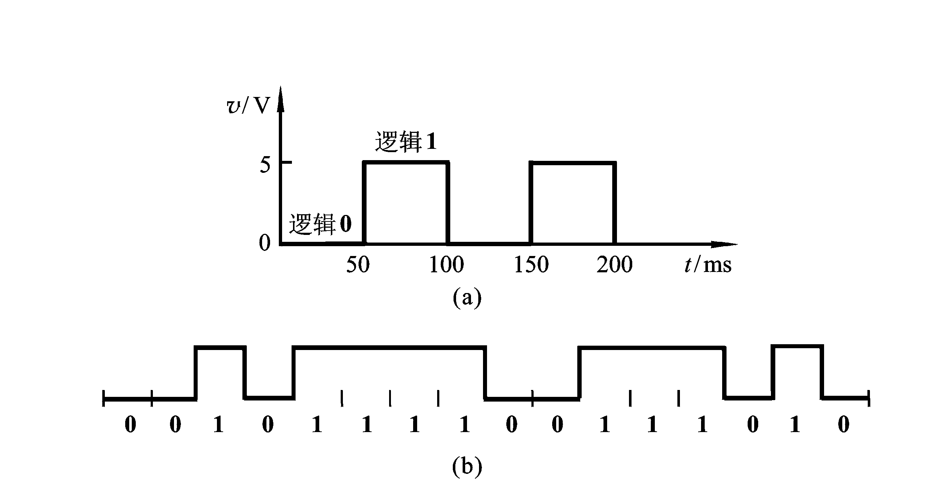
2、数字波形
数字波形------是信号逻辑电平对时间的图形表示.
(a) 用逻辑电平描述的数字波形
(b) 16位数据的图形表示

Slide 19
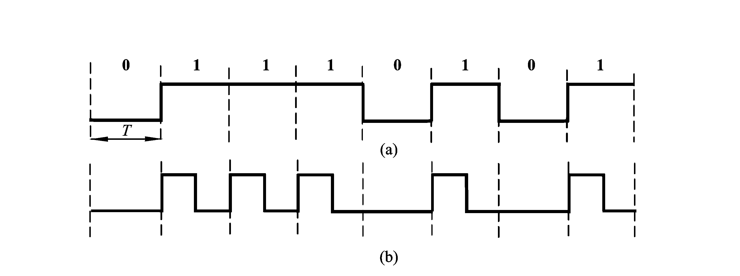
(1)数字波形的两种类型:
*非归零型
*归零型
高电平
低电平
有脉冲
无脉冲
比特率 -------- 每秒钟转输数据的位数

Slide 20
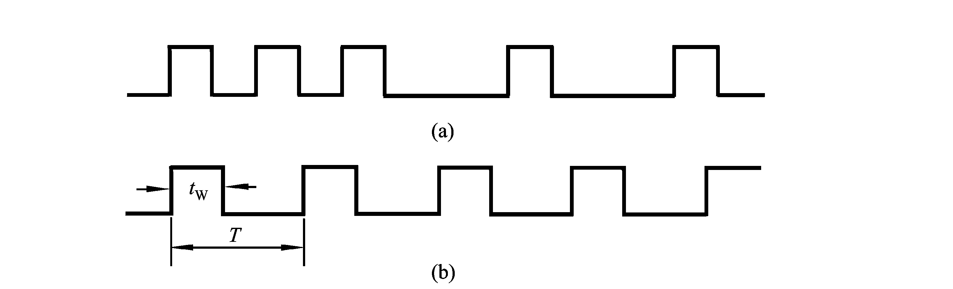
(2)周期性和非周期性
非周期性数字波形
周期性数字波形

Slide 21
例1.1.1 某通信系统每秒钟传输1544000位(1.544兆位)数据，求每位数据的时间。
解：按题意，每位数据的时间为

Slide 22
例1.1.2 设周期性数字波形的高电平持续6ms，低电平持续10ms，
求占空比q。
解：因数字波形的脉冲宽度t_{w}=6ms，周期T=6ms+10ms=16ms。

Slide 23
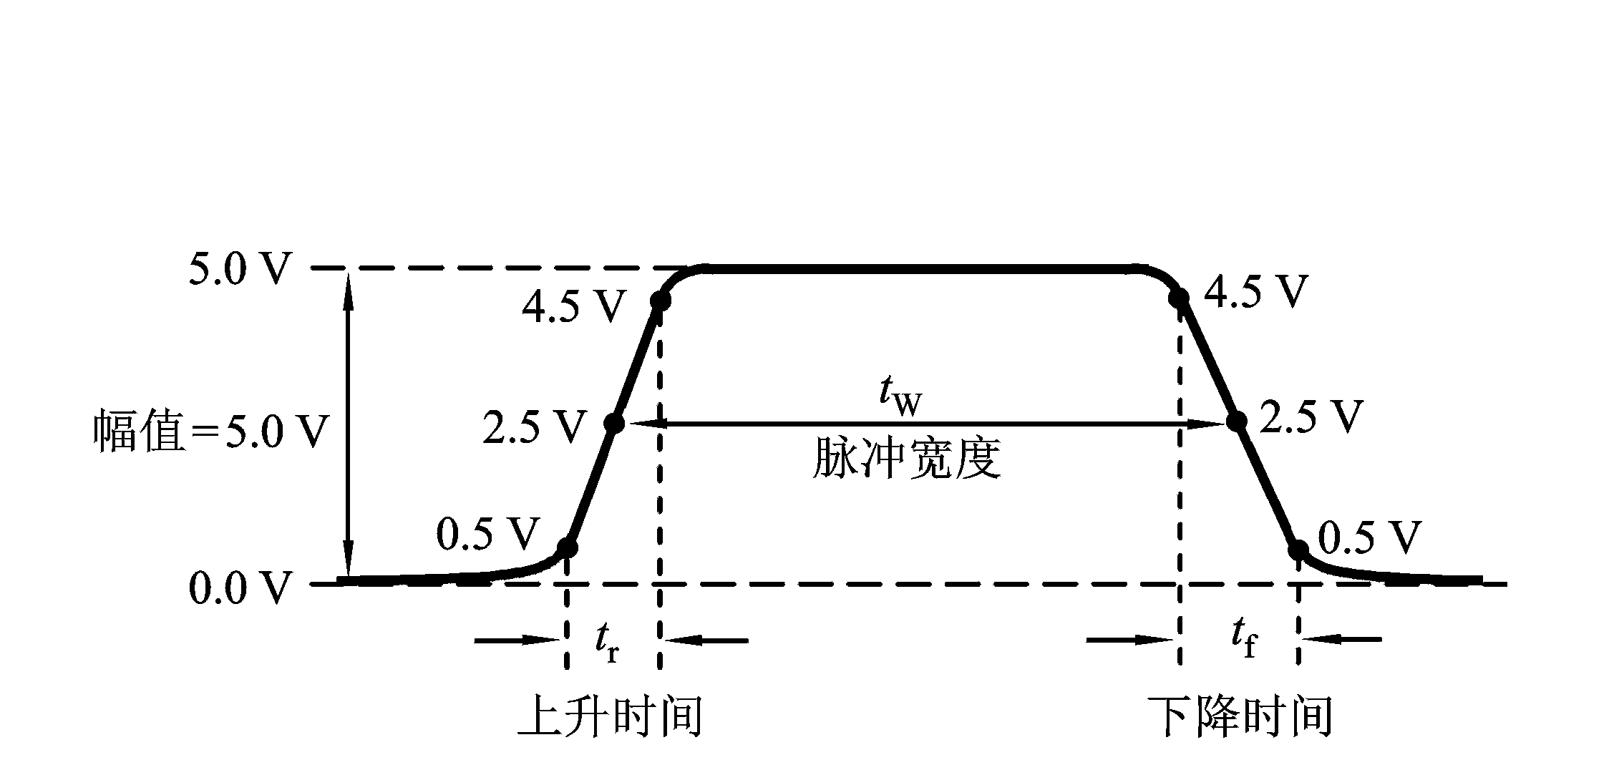
(3)实际脉冲波形及主要参数
非理想脉冲波形

Slide 24
几个主要参数:
周期 (T) ---- 表示两个相邻脉冲之间的时间间隔
脉冲宽度 (t_{w} )---- 脉冲幅值的50%的两个时间所跨越的时间
占空比 Q ----- 表示脉冲宽度占整个周期的百分比
上升时间t_{r} 和下降时间t_{f} ----从脉冲幅值的10%到90% 上升
下降所经历的时间( 典型值ns )
5.0V
4.5V
4.5V
幅值
=5.0V
2.5V
t
2.5V
w
0.5V
脉冲宽度
0.5V
0.0V
t
t
r
f

Slide 25
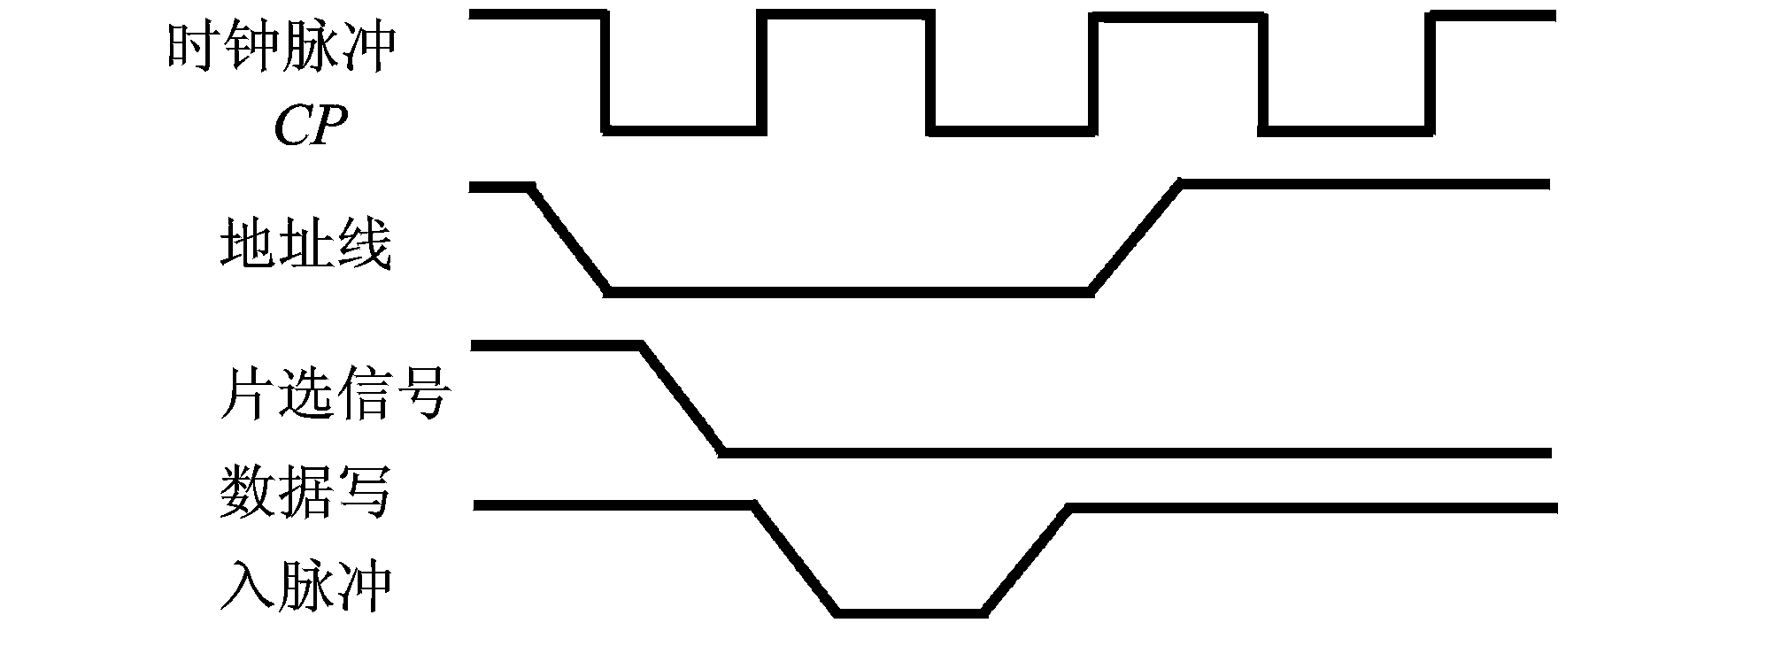
(4)时序图----表明各个数字信号时序关系的多重波形图。
由于各信号的路径不同，这些信号之间不可能严格保持同步关系。为了保证可靠工作，各信号之间通常允许一定的时差，但这些时差必须限定在规定范围内，各个信号的时序关系用时序图表达。

Slide 26
第一章 数字逻辑基础
§1-1 数制与编码
§1-2 逻辑代数基础
§1-3 逻辑函数的标准形式
§1-4 逻辑函数的化简
小结

Slide 27

§1-1 数制与编码
进位计数制
数制转换
数值数据的表示
常用的编码

Slide 28
§1-2 逻辑代数基础
逻辑变量及基本逻辑运算
逻辑函数及其表示方法
逻辑代数的运算公式和规则

Slide 29
§1-3 逻辑函数的标准形式
函数表达式的常用形式
逻辑函数的标准形式

Slide 30
§1-4 逻辑函数的简化
代数法化简函数
图解法化简函数
逻辑函数简化中的几个实际问题

Slide 31

进位计数制
位置计数法
按权展开式
1、十进制
(333.33)₁₀
=3× 10² + 3× 10¹+ 3× 10⁰+ 3× 10⁻¹ +3× 10⁻²
权 权 权 权 权
特点：1)基数10，逢十进一，即9+1=10
表示相对小数点
的位置
2)有0-9十个数字符号和小数点，数码K _{i}从0-9
3)不同数位上的数具有不同的权值10^{i}。
4)任意一个十进制数，都可按其权位
展成多项式的形式
数基
(N)₁₀=(K_{n-1} … K₁ K_{0.} K_{-1 …}K_{-m})₁₀
=K_{n-1} 10^{n-1}+…+K₁10¹+K₀10⁰+K₋₁ 10⁻¹+…+K_{-m} 10^{-m}
返 回

Slide 32
二进制
任意进制
1）基数2，逢二进一，即1+1=10
2)有0-1两个数字符号和小数点，数码K _{i}从0-1
1）基数R，逢R进一，
3）不同数位上的数具有不同的权值2^{i}。
2) 有R两个数字符号和小数点，数码K _{i}从0-R-1
4）任意一个二进制数，都可按其权位
展成多项式的形式
3）不同数位上的数具有不同的权值R^{i}。
(N)₂=(K_{n-1} … K₁ K_{0.} K_{-1 …}K_{-m})₂
=K_{n-1} 2^{n-1}+…+K₁2¹+K₀2⁰+K₋₁ 2⁻¹+…K_{-m} 2^{-m}
4） 任意一个R进制数，都可按其权位
展成多项式的形式
(N)_{R}=(K_{n-1} … K₁ K_{0.} K_{-1 …}K_{-m})_{R}
=K_{n-1} R^{n-1}+…+K₁R¹+K₀R⁰+K₋₁ R⁻¹+…K_{-m} R^{-m}
返 回

Slide 33
常用数制对照表
返 回

Slide 34
数 制 转 换
十进制与非十进制间的转换
十进制
非十进制
非十进制
十进制
非十进制间的转换
二进制
八、十六进制
八、十六进制
二进制
返 回

Slide 35
十进制转换成二进制
• 整数部分的转换
除基取余法：用目标数制的基数（R=2）去除十进制数，第一次相除所得余数为目的数的最低位 K₀，将所得商再除以基数，反复执行上述过程，直到商为“0”，所得余数为目的数的最高位K_{n-1}。
例：（81）₁₀=（？）₂
÷2
÷2
÷2
÷2
÷2
÷2
÷2
0
1
2
5
10
20
40
81
1
0
1
0
0
0
1
K₆
K₅
K₄
K₃
K₂
K₁
K₀
返 回
得：（81）₁₀ =（1010001）₂

Slide 36
十进制转换成二进制
×2
×2
×2
×2
×2
0.65
0.3
0.6
0.2
0.4
0.8
小数部分的转换
乘基取整法：小数乘以目标数制的基数（R=2），第一次相乘结果的整数部分为目的数的最高位K₋₁，将其小数部分再乘基数依次记下整数部分，反复进行下去，直到小数部分为“0”，或满足要求的精度为止（即根据设备字长限制，取有限位的近似值）。
1
0
1
0
0
K₋₁
K₋₂
K₋₃
K₋₄
K₋₅
如2^{-5，}只要求到小
数点后第五位
例： （0.65）₁₀ =( ? )₂ 要求精度为小数五位。
由此得：(0.65)₁₀=(0.10100)₂
综合得：(81.65)₁₀=(1010001.10100)₂
十进制
二进制
八进制、十六进制
返 回

Slide 37
非十进制转成十进制
方法：
将相应进制的数按权展成多项式，按十进制求和
例：
(F8C.B)₁₆
= F×16²+8×16¹+C×16⁰+B×16⁻¹
= 3840+128+12+0.6875
=3980.6875
返 回

Slide 38
非十进制间的转换
• 二进制与八进制间的转换
从小数点开始，将二进制数的整数和小数部分每三位分为一组，不足三位的分别在整数的最高位前和小数的最低位后加“0”补足，然后每组用等值的八进制码替代，即得目的数。
例8： 11010111.0100111 B = ? Q
11010111.0100111 B = 327.234 Q
0
11010111.0100111
00
小数点为界
3
2
7
2
3
4
返 回

Slide 39
非十进制间的转换
• 二进制与十六进制间的转换
从小数点开始，将二进制数的整数和小数部分每四位分为一组，不足四位的分别在整数的最高位前和小数的最低位后加“0”补足，然后每组用等值的十六进制码替代，即得目的数。
例9： 111011.10101 B = ? H
111011.10101 B = 3B.A8 H
000
111011.10101
00
小数点为界
3
B
A
8
返 回

Slide 40



数值数据的表示
数符（+/-）+尾数（数值的绝对值）
符号（+/-）数码化
“0”表示“+”
“1”表示“-”
最高位：
一、真值与机器数
• “0”有两种表示形式
[+00…0]_{原} = 000…0 而 [-00…0]_{原} = 100…0
X₂ = - 1101101
二、带符号二进制数的代码表示
X₁ = + 1101101
• 数值范围： +（2^{n –1}-1）≤[X]_{原}≤-（2^{n-1}-1）
如n = 8，原码范围01111111～11111111，数值范围为+127～-127
1. 原码[X]_{原：}
+
符号位
尾数部分（真值）
原码
反码
补码
变形补码
尾数部分的表示形式：
“0”表示“+”
“1”表示“-”
最高位：
• 符号位后的尾数即为真值的数值
原码的性质：
返 回

Slide 41
数值数据的表示
• “0”有两种表示形式
[+00…0]_{反} = 000…0 而 [-00…0]_{反} = 111…1
正数：尾数部分与真值形式相同
负数：尾数为真值数值部分按位取反
• 数值范围： +（2^{n –1}-1）≤[X]_{反}≤-（2^{n-1}-1）
如n = 8，反码范围01111111～10000000，数值范围为+127～-127
2. 反码[X]_{反：}
+
符号位
尾数部分
    X₁ = +4
    [X₁]_{反} = 00000100
X₂ = -4
[X₂]_{反} = 11111011
• 符号位后的尾数是否为真值取决于符号位
• 反码的性质
3、补码[X]_{补：}
符号位
+
尾数部分
正数：尾数部分与真值同即[X]_{补} = [X]_{正}
负数：尾数为真值数值部分按位取反加1
即[X]_{补} = [X]_{反} + 1
返 回

Slide 42
数值数据的表示
补码的性质：
例： 已知X₁ = -1110 B ， X₂ = +0110 B ，求 X₁+ X₂ = ？
[X₁]_{补} = 1 0010 -1110B
+） [X₂]_{补} = 0 0110 +1000B
[X₁+X₂]_{补} = 1 1000 -1000B
故得 [X₁+X₂]_{补} = 11000 即X₁+ X₂ = -1000 B
符号位
+ 尾数
• “0”有一种表示形式
[+00…0]_{补} = 000…0 而 [-00…0]_{补} = 1 000…0
4、变形补码[X]_{变补：}
应用：
判断是否有溢出
• 数值范围： +(2^{n-1}-1）≤[X]_{补}≤-2^{n-1}
如n = 8，补码范围01111111～10000000，数值范围为+127～-128
双符号位：正数- “00”
负数- “11”
方法：
两个符号位（S₁S₀）都作为数值一起参与运算，运算结果的符号如两个符号位相同，结果正确；不同则溢出。
• 符号位后的尾数并不表示真值大小
例：已知X₁ = 48，X₂ = 31 求X₁ + X₂ = ？
X₁ = +48 [X₁]_{变补}= 00 110000
+）X₂ = +31 +）[X₂]_{变补}= 00 011111
X₁ + X₂ = +79 [X₁+ X₂]_{变补} = 01 001111
• 用补码进行运算时，两数补码之和等于两数和之补码，即
    [X₁]_{补}+[X₂]_{补} = {X₁+X₂}_{补}（mod 2^{n}）

Slide 43
常用编码
用一组二进制码按一定规则排列起来以表示数字、符号等特定信息。
常用的编码：
（一）自然二进制码及格雷码
• 自然二进制码
按自然数顺序排列的二进制码
常用四位自然二进制码，表示十进制数0--15，各位的权值依次为2³、2²、2¹、2⁰。
•自然二进制码•格雷码
•二—十进制码•奇偶检验码
• ASCII码等。
• 格雷码
1.任意两组相邻码之间只有一位不同。注：首尾两个数码即最小数0000和最大数1000之间也符合此特点，故它可称为循环码
2.编码还具有反射性，因此又可称其为反射码。
返 回

Slide 44
常用编码
用四位二进制代码对十进制数的各个数码进行编码。
（二）二—十进制BCD码
常用的编码：
四位二进制数中的每一位都对应有固定的权
• 有权码
有权码表示十进制数符：
D = b₃w₃ + b₂w₂ + b₁w₁ + b₀w₀ + c
偏权系数c = 0时为有权码。
•自然二进制码•格雷码
•二—十进制码•奇偶检验码
• ASCII码等。
1. 8421BCD（NBCD）码
例：（276.8）₁₀ =（ ？ ）_{NBCD}
2 7 6 . 8
↓ ↓ ↓ ↓
010 0111 0110 1000
返 回
（276.8）₁₀ =（0010011101101000）_{NBCD}

Slide 45
常用编码
2421、5421、5211
常用的编码：
2.其它有权码
• 无权码
1 .余3码
余3码中有效的十组代码为0011～1100代表十进制数0--9
•自然二进制码•格雷码
•二—十进制码•奇偶检验码
• ASCII码等。
2 .其它无权码
• 字符编码
ASCII码：七位代码表示128个字符 96个为图形字符
控制字符32个。
返 回

Slide 46
十进制数 | 8421码 | 余3码 | 2421码 | 5211码 | 循环码 | 余3循环码
0 1 2 3 4 5 6 7 8 9 | 0000 0001 0010 0011 0100 0101 0110 0111 1000 1001 | 0011 0100 0101 0110 0111 1000 1001 1010 1011 1100 | 0000 0001 0010 0011 0100 1011 1100 1101 1110 1111 | 0000 0001 0100 0101 0111 1000 1001 1100 1101 1111 | 0000 0001 0011 0010 0110 0111 0101 0100 1100 1101 | 0010 0110 0111 0101 0100 1100 1101 1111 1110 1010
权 | 8421 |  | 2421 | 5211

Slide 47
§1-2 逻辑代数基础
逻辑变量及基本逻辑运算
逻辑函数及其表示方法
逻辑代数的运算公式和规则

Slide 48

逻辑变量及基本逻辑运算
一、逻辑变量
取值：逻辑0、逻辑1。逻辑0和逻辑1不代表数值大小，仅表示相互矛盾、相互对立的两种逻辑状态
二、基本逻辑运算
与运算
或运算
非运算
返 回

Slide 49
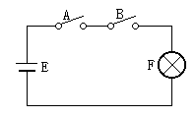
与逻辑
只有决定某一事件的所有条件全部具备，这一事件才能发生
与逻辑关系表
与逻辑真值表
开关A
开关B
灯F
A
B
F
断 断
断 合
合 断
灭
灭
灭
0 0
0
0 1
0
1 0
0
合 合
亮
1 1
1
与逻辑运算符，也有用“×”、“∧”、“∩”、“&”表示
逻辑表达式
F= A • B = AB
逻辑符号
A
&
F
B

Slide 50
只有决定某一事件的有一个或一个以上具备，这一事件才能发生
或逻辑
或逻辑真值表
A
B
F
逻辑符号
0 0
0
A
≥ 1
0 1
1
F
1 0
1
B
1 1
1
或逻辑运算符，也有用“∨”、“∪”表示
N个输入：
逻辑表达式
F= A + B
F= A + B+ ...+ N
返 回

Slide 51
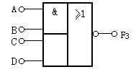


当决定某一事件的条件满足时，事件不发生；反之事件发生，
非逻辑
返 回
非逻辑真值表
“-”非逻辑运算符
逻辑表达式
F= A
逻辑符号
A
F
1
A
F
0
1
1
0
三、复合逻辑运算
与非逻辑运算
或非逻辑运算
与或非逻辑运算
F₁=AB
F₂=A+B
F₃=AB+CD

Slide 52
异或运算
返 回
A
B
F
“⊕”异或逻辑运算符
逻辑表达式
F=A⊕B=AB+AB
逻辑符号
0 0
0
0 1
1
A
=1
F
1 0
1
B
1 1
0
同或运算
A
B
F
“⊙”同或逻辑运算符
逻辑表达式
F=A B= A⊕B
逻辑符号
0 0
1
A
=1
0 1
0
F
1 0
0
B
1 1
1

Slide 53
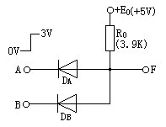
（四）正逻辑与负逻辑
二极管与门电路
工作原理
• A、B中有一个或一个以上为低电平0V
3V
0V
0V
3V
3V
则输出F就为低电平0V
3V
• 只有A、B全为高电平3V，
A
B
F
0V
0V
0V
则输出F才为高电平3V
0V
3V
0V
3V
0V
0V
3V
3V
3V
返 回

Slide 54
（四）正逻辑与负逻辑
返 回
电平关系
高电平V_{H}用逻辑0表示，低电平V_{L}用逻辑1表示
高电平V_{H}用逻辑1表示，低电平V_{L}用逻辑0表示
正逻辑
（与门）
负逻辑
（或门）
A
B
F
A
B
F
A
B
F
V_{L} V_{L}
V_{L}
0 0
0
1 1
1
V_{L} V_{H}
V_{L}
0 1
0
1 0
1
V_{H} V_{L}
V_{L}
1 0
0
0 1
1
V_{H} V_{H}
V_{H}
1 1
1
0 0
0
正、负逻辑间关系
逻辑符号等效
正与 = 负或
• 在一种逻辑符号的所有入、出端同时加上或者去掉小圈，当一根线上有两个小圈，则无需画圈
正或 = 负与
正与非 = 负或非
• 原来的符号互换（与←→或、同或←→异或）
正或非 = 负与非

Slide 55
逻辑函数及其表示方法
一、逻辑函数
输出变量
用有限个与、或、非逻辑运算符，按某种逻辑关系将逻辑变量A、B、C、...连接起来，所得的表达式F = f（A、B、C、...）称为逻辑函数。
输入变量
取值：逻辑0、逻辑1。逻辑0和逻辑1不代表数值大小，仅表示相互矛盾、相互对立的两种逻辑态
反映输入和输出波形变化的图形又叫时序图
二、逻辑函数的表示方法
输入变量不同取值组合与函数值间的对应关系列成表格
用逻辑符号来表示函数式的运算关系
真值表
逻辑函数式
逻辑图
波形图

Slide 56
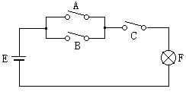
C合，A、B中有一个合，F亮
C合，A、B均断，F灭
C开，F灭
A
B
C
F
断“0”
0
0
0
0
0
0
1
0
0
1
0
0
合“1”
0
0
1
1
1
1
1
1
亮“1”
1
0
0
0
1
1
0
0
1
1
1
1
灭“0”
1
1
0
0
1
1
1
1
1
1
1
1
输入变量取值为1用原变量表示;反之，则用反变量表示
ABC、ABC、ABC
逻辑函数式
• 挑出函数值为1的项
• 每个函数值为1的输入变量取值组合写成一个乘积项
• 这些乘积项作逻辑加
F= ABC+ABC+ABC
返 回

Slide 57
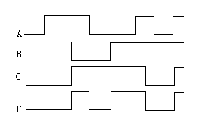
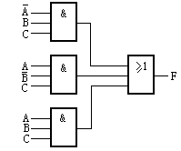
逻辑图
F= ABC+ABC+ABC
乘积项用与门实现，和项用或门实现
1
0
1
1
1
波形图
1
0
1
0
0
0
1
返 回

Slide 58
逻辑代数的运算公式和规则
• 公理、定律与常用公式
公理
重叠律
A• 0=0 A+ 1=1
0 • 0 = 0
0 + 0 = 0
A• 1=A A+ 0=A
交换律
反演律
A• A=0 A+A=1
0 • 1 =1 • 0 =0
0 + 1 =1 + 0 =1
A• A=A A+ A=A
结合律
还原律
1 • 1 = 1
1 + 1 = 1
A• B= A+B A+ B=AB
A= A
分配律
A • B = B • A
A + B = B + A
合并律
A• B+ A• B =A (A+ B) • (A+ B) =A
0-1律
A+A• B=A A • (A+B)=A
吸收律
(A • B )• C = A • (B • C)
(A+ B )+ C = A+ (B+ C)
A+ A• B =A+B A• (A+ B) =A • B
自等律
消因律
AB+ A C +BC= AB+ A C
A • ( B + C ) = A • B+ A • C
(A+B)( A+ C )(B+C)= (A+B)(A +C)
包含律
互补律
A + B • C =( A + B)• (A+ C )

Slide 59
证明方法
返 回
利用真值表
例：用真值表证明反演律
A B
AB
A+ B
A• B
A+B
0
0
1
1
1
1
0
1
1
1
0
0
1
0
1
1
0
0
1
1
0
0
0
0
∴
A• B= A+B A+ B=AB

Slide 60
利用基本定律
返 回
例：证明包含律
成立
等式右边
由此可以看出：与或表达式中，两个乘积项分别包含同一因子的原变量和反变量，而两项的剩余因子包含在第三个乘积项中，则第三项是多余的
公式可推广：

Slide 61
逻辑代数的运算公式和规则
• 三个基本运算规则
• 代入规则：
任何一个含有某变量的等式，如果等式中所有出现此变量的位置均代之以一个逻辑函数式，则此等式依然成立
BC替代B
例：
利用反演律
A• B= A+B
得
由此反演律能推广到n个变量：

Slide 62
基本运算规则
• 反演规则：
例：
F(A、B、C)
对于任意一个逻辑函数式F，做如下处理：
• 若把式中的运算符“.”换成“+”, “+” 换成“.”;
其反函数为
• 常量“0”换成“1”，“1”换成“0”；
或
• 原变量换成反变量，反变量换成原变量
那么得到的新函数式称为原函数式F的反函数式。
注：
① 保持原函数的运算次序--先与后或，必要时适当地加入括号
② 不属于单个变量上的非号有两种处理方法
• 非号保留，而非号下面的函数式按反演规则变换
• 将非号去掉，而非号下的函数式保留不变
返 回

Slide 63
基本运算规则
• 对偶式：
对于任意一个逻辑函数，做如下处理：
1）若把式中的运算符“.”换成“+”，“+”换成“.”；
2）常量“0”换成“1”，“1”换成“0”
得到新函数式为原函数式F的对偶式F′，也称对偶函数
• 对偶规则：
例：
如果两个函数式相等，则它们对应的对偶式也相等。即 若 F₁ = F₂ 则F₁′= F₂′。使公式的数目增加一倍。
其对偶式
注：
• 求对偶式时运算顺序不变，且它只变换运算符和常量，其变量是不变的。
• 函数式中有“⊕”和“⊙”运算符，求反函数及对偶函数时，要将运算符“⊕”换成“⊙”， “⊙”换成“⊕”。
返 回

Slide 64
异或运算的公式
(1) 常量和变量
(2) 交换律
(3) 结合律
(4) 分配律
运算顺序先与、再异或
(5) 因果互换律 如果
，则有

Slide 65
§1-3 逻辑函数的标准形式
函数表达式的常用形式
逻辑函数的标准形式

Slide 66
函数表达式的常用形式
• 五种常用表达式
基本形式
F(A、B、C)
“与―或”式
“或―与”式
“与非―与非”式
“或非―或非”式
利用还原律
利用反演律
“与―或―非”式
• 表达式形式转换
返 回

Slide 67
逻辑函数的标准形式
乘积项
和项
一、 最小项和最大项
最小项编号i-各输入变量取值看成二进制数，对应的十进制数
最小项：
n个变量的逻辑函数中，包括全部n个变量的乘积项（每个变量必须而且只能以原变量或反变量的形式出现一次）
n个变量有2^{n}个最小项，记作m_{i}
3个变量有2³（8）个最小项
最小项
二进制数
000
001
010
011
100
101
110
111
十进制数
0
1
2
3
4
5
6
7
编号
m₀
m₁
m₂
m₃
m₄
m₅
m₆
m₇

Slide 68
最小项的性质：
• 任意一组变量取值，只有一个最小 项的值为1，其它最小项的值均为0
• 同一组变量取值任意两个不同最小项的乘积为0。即m_{i}×m_{j}=0 (i≠j)
• 全部最小项之和为1，即
三变量的最小项
m₀
m₁
m₂
m₃
m₄
m₅
m₆
m₇
A B C
0 0 0
1
0
0
0
0
0
0
0
1
0 0 1
0
1
0
0
0
0
0
0
1
0 1 0
0
0
1
0
0
0
0
0
1
0 1 1
0
0
0
1
0
0
0
0
1
1 0 0
0
0
0
0
1
0
0
0
1
1 0 1
0
0
0
0
0
1
0
0
1
1 1 0
0
0
0
0
0
0
1
0
1
1 1 1
0
0
0
0
0
0
0
1
1

Slide 69
• 最大项
最大项：
n个变量的逻辑函数中，包括全部n个变量的和项（每个变量必须而且只能以原变量或反变量的形式出现一次）
n个变量有2^{n}个最大项，记作Μ _{i}
最大项的性质：
• 任意一组变量取值，只有一个最大 项的值为0，其它最大项的值均为1
• 同一组变量取值任意两个不同最大项的和为1。即M_{i}+M_{j}=1 (i≠j)
• 全部最大项之积为0，即
返 回

Slide 70
• 最小项与最大项的关系
返 回
•
相同编号的最小项和最大项存在互补关系
即:
m_{i} =
M_{i}
M_{i} =
m_{i}
•
若干个最小项之和表示的表达式F，其反函数F可用等同个与这些最小项相对应的最大项之积表示。
例：
=
m₁
m₃
m₅
m₇
•
•
•
=

Slide 71
逻辑函数的标准形式
式中的每一个乘积项均为最小项
•
标准积之和( 最小项）表达式
例：已知函数的真值表，写出该函数的标准积之和表达式
F(A、B、C、D)
解:
• 从真值表找出F为1的对应最小项
A B C
m_{i}
M_{i}
F
• 然后将这些项逻辑加
0 0 0
0
0
0
利用反演律
利用互补律，补上所缺变量C
0 0 1
1
1
0
例：
求函数F(A、B、C)
0 1 0
的标准积之
2
2
0
F(A、B、C)
0 1 1
3
3
1
和表达式
0 1 1
3
3
1
1 0 0
4
4
0
解：F(A、B、C)
1 0 1
5
5
1
1 0 1
5
5
1
1 1 0
6
6
1
1 1 0
6
6
1
1 1 1
7
7
1
1 1 1
7
7
1

Slide 72
§1-4 逻辑函数的简化
代数法化简函数
图解法化简函数
逻辑函数简化中的几个实际问题

Slide 73
逻辑函数的简化
函数的简化依据
降低成本
• 逻辑电路所用门的数量少
• 每个门的输入端个数少
提高电路的工作速度和可靠性
• 逻辑电路构成级数少
• 逻辑电路保证能可靠地工作
返 回

Slide 74
代数法化简函数
• 实现电路的与门少
• 下级或门输入端个数少
最简式的标准
与门的输入端个数少
• 与或表达式的简化
• 首先是式中乘积项最少
•
乘积项中含的变量少
方法：
• 并项： 利用
将两项并为一项，
且消去一个变量B
• 消项： 利用A + AB = A消去多余的项AB
• 消元：利用
消去多余变量A
• 配项：利用
和互补律、
重叠律先增添项，再消去多余项BC

Slide 75
代数法化简函数
例：试简化函数
利用反演律
解：
配项加AB
消因律
消项AB
F（或与式）求对偶式 F′（与或式）简化 F′（最简与或式）求对偶式 F（最简或与式）
• 或与表达式的简化
返 回

Slide 76
图形法化简函数
图中的一小格对应真值表中的一行，即对应一个最小项，又称真值图
• 卡诺图（K图）
二
变
量
K
图
A B
m_{i}
B
B
B
0
1
A
0 0
m₀
A
A
B
A
m₀
m₁
m₁
B
0
0 1
1 0
m₂
m₂
m₃
A
A
B
AB
1
1 1
m₃
CD
AB
00
01
11
10
三
变
量
K
图
四
变
量
K
图
BC
00
m₀
m₁
m₃
m₂
A
00
01
11
10
01
m₄
m₅
m₇
m₆
0
m₀
m₁
m₃
m₂
11
m₁₂
m₁₃
m₁₅
m₁₄
1
m₄
m₅
m₇
m₆
10
m₈
m₉
m₁₁
m₁₀

Slide 77
图形法化简函数
所谓几何相邻，一是相接，即紧挨着； 二是相对，即任意一行或一列的两头；三是相重， 即对折起来位置重合。
所谓逻辑相邻，是指除了一个变量不同外其余变量都相同的两个与项。

Slide 78
图形法化简函数
上下左右几何相邻的方格内，只有一个因子不同
• k图为方形图。n个变量的函数--k图有2^{n}个小方格，分别对应2^{n}个最小项；
卡诺图化简函数规则：
K
图
的
特
点
• 几何相邻的2^{i}（i = 1、2、3…n）个小格可合并在一起构成正方形或矩形圈，消去i个变量，而用含（n - i）个变量的积项标注该圈。
• k图中行、列两组变量取值按循环码规律排列，使变量各最小项之间具有逻辑相邻性。
• 有三种几何相邻：邻接、相对（行列两端）和对称（图中以0、1分割线为对称轴）方格均属相邻
CD
十六个相邻格圈在一起，结果Σm_{i}=1
AB
00
01
11
10
两个相邻格圈在一起，结果消去一个变量
四
变
量
K
图
1
00
m₀
m₁
m₃
m₂
01
m₄
m₅
m₇
m₆
ABD
四个相邻格圈在一起，结果消去两个变量
八个相邻格圈在一起，结果消去三个变量
11
m₁₂
m₁₃
m₁₅
m₁₄
AD
10
m₈
m₉
m₁₁
m₁₀
A
动画
返 回

Slide 79
图形法化简函数
• 与或表达式的简化
• 先将函数填入相应的卡诺图中，存在的最小项对应的方格填1，其它填0。
步
骤
• 合并：按作圈原则将图上填1的方格圈起来，要求圈的数量少、范围大，圈可重复包围但每个圈内必须有新的最小项。
• 每个圈写出一个乘积项。按取同去异原则
• 最后将全部积项逻辑加即得最简与或表达式
返 回

Slide 80
图形法化简函数
• 根据函数填写卡诺图
1、已知函数为最小项表达式，存在的最小项对应的格填1，其余格均填0。
2、若已知函数的真值表，将真值表中使函数值为1的那些最小项对应的方格填1，其余格均填0。
例子
3、函数为一个复杂的运算式，则先将其变成与或式，再用直接法填写。
例子
• 作圈的步骤
1、孤立的单格单独画圈
2、圈的数量少、范围大，圈可重复包围但每个圈内必须有新的最小项
返 回
3、含1的格都应被圈入，以防止遗漏积项

Slide 81
图形法化简函数
例1：直接给出函数的真值表求函数的最简与或式。
见例1
例2：直接给出函数的复杂的运算式。
见例2
例4：含有无关项的函数的化简。
返 回

Slide 82
图形法化简函数
• 含有无关项的函数的化简
无关项
对于变量的某些取值组合，所对应的函数值是不定。通常约束项和任意项在逻辑函数中统称为无关项
处理方法：
• 填函数的卡诺图时只在无关项对应的格内填任意符号“Φ”、“d或“×”。
• 化简时可根据需要视为“1”也可视为“0”，使函数化到最简。
例子
返 回

Slide 83
逻辑函数简化中的几个实际问题
• 具有多输出端电路的简化
• 只允许原变量输入的逻辑电路的简化
返 回

Slide 84
小 结
• 几种常用的数制：二进制、八进制、十六进制和十进制以及相互间的转换
任意一个R进制数按权展开：
• 码制部分：自然二进制码、格雷码、和常用的BCD码
• 带符号数在计算机中的三种基本表示方法：原码、反码和补码，
运算结果的正确性以及溢出的性质：利用变形补码可判断机器。
• 分析和设计逻辑电路的重要数学工具：布尔代数
• 逻辑问题的描述可用真值表、函数式、逻辑图、卡诺图和时序图

Slide 85
作业
1-2 1-3 1-5 1-6 1-8 1-10 1-11
1-12 1-13 1-15 1-17 1-19 1-21

Slide 86
图形法化简函数
例：将F(A、B、C、D)
化为最简与非—与非式。
CD
AB
00
01
11
10
解：
ACD
00
1
1
0
0
m14,m15两次填1
01
1
0
1
1
1
1
AB
11
1
1
1
1
10
0
1
1
1
B CD
ABC
AC

Slide 87
图形法化简函数
例：图中给出输入变量A、B、C的真值表，填写函数的卡诺图
BC
A
B
C
F
A
00
01
11
10
0
0
0
1
1
0
0
0
0
0
0
1
0
1
1
0
0
0
0
0
1
1
0
0
1
1
0
0
1
1
1
1
1
1
1
1
0
0
0
0
1
1
1
0
1
0
1
1
0
0
1
1
1
0

Slide 88
图形法化简函数
例：图中给出输入变量A、B、C的真值表，填写函数的卡诺图
BC
A
B
C
F
A
00
01
11
10
0
0
0
1
1
AB
0
0
0
0
0
0
1
0
1
1
0
0
0
0
1
0
1
0
1
1
1
1
0
0
1
ABC
1
0
1
0
得：
1
1
0
0
F=
ABC
+
AB
1
1
1
0

Slide 89
例：已知函数：
求其最简与或式
CD
CD
解：
AB
00
01
11
10
• 填函数的卡诺图
AB
00
01
11
10
00
1
0
1
1
00
1
0
1
1
• 化简
01
1
0
0
1
01
1
0
0
1
不考虑约束条件时：
Φ
0
Φ
Φ
11
Φ
0
Φ
Φ
11
10
1
0
Φ
1
考虑约束条件时：
10
1
0
Φ
1

Slide 90
图形法化简函数
例：将F(A、B、C、D)
化为最简与非—与非式
A B C
BC
解：
CD
化简得：
AB
00
01
11
10
00
1
1
01
1
1
1
BD
最简与非—与非式为：
11
1
1
1
1
10
1
1
1
AC
AD

